Slide 1
ELASTIČNA SILA
ZADATCI
Sara Vidošević

Slide 2
1.Na oprugu djelujemo vanjskom silom od 50 N. Koliko iznosi elastična sila u opruzi?
25 N
0 N
50 N

Slide 3
2. Opruga se nakon djelovanja vanjske sile 2 N produljila 4 cm. Koliko će produljenje biti djelujemo li na oprugu silom 6 N?
12 cm
6 cm
8 cm

Slide 4
3. Na oprugu ovjesimo dva utega i ona se produlji 3 cm. Koliko utega trebamo ovjesiti da se opruga produlji 9 cm?
4 utega
6 utega
9 utega

Slide 5
4.Opruga početne duljine 5 cm nakon djelovanja sile F ima duljinu 8 cm. Kolika će biti duljina opruge nakon djelovanja sile 2F?
10 cm
16 cm
11 cm

Slide 6
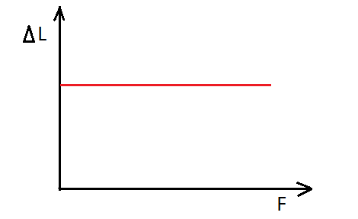
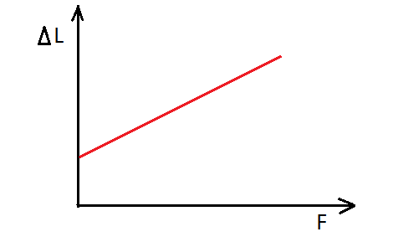
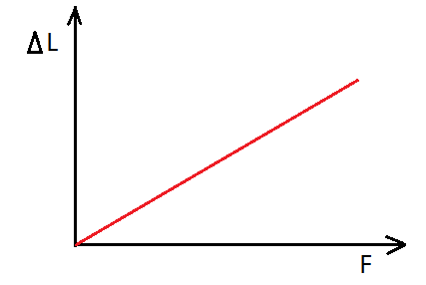
5.Koji je grafički prikaz prikazuje proporcionalnost produljenja i sile?
a) b)b)
c)

Slide 7
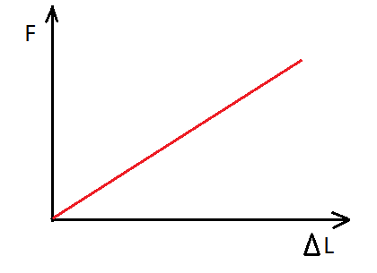
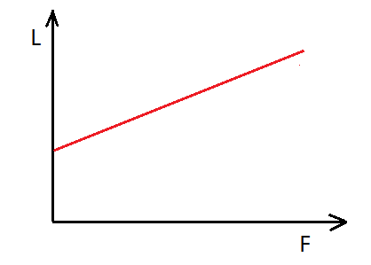
6.Koji grafički prikaz prikazuje ovisnost duljine o sili?
b)
c)

Slide 8
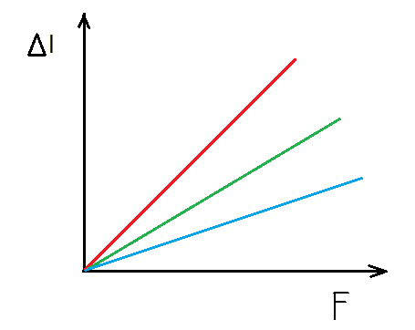
7. Odaberite ispravnu tvrdnju.
a) k > k > k
b) k > k < k
c) k < k < k
d) k < k < k

